Slide 1



Notes:
Thiết kế: Hương Thảo – Zalo 0972115126

Slide 2




Notes:
Thiết kế: Hương Thảo – Zalo 0972115126

Slide 3


1
Dùng một tờ giấy hình chữ nhật, gấp rồi cắt thành một hình vuông và một hình chũ nhật (theo mẫu).

Slide 4
1
Gấp rồi cắt một hình vuông thành 4 hình tam giác.

Slide 5
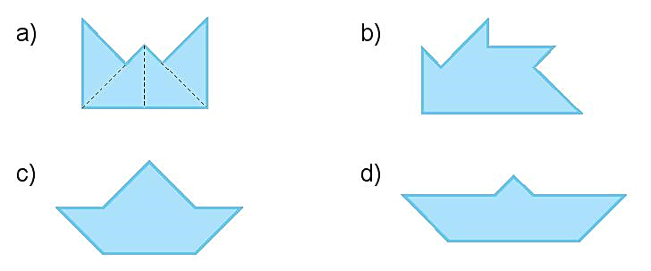

Slide 6
3
Cắt hình đã cho thành 2 phần để ghép lại được một hình vuông (theo mẫu).
a) b)

Slide 7
4
Hình nào ở cột bên trái ghép được hình ở cột bên phải
a)
1
1
2
3

Slide 8
4
Hình nào ở cột bên trái ghép được hình ở cột bên phải
b)
2
1
3

Slide 9

Notes:
Thiết kế: Hương Thảo – Zalo 0972115126

